Slide 1
Ensayo RECOVERY
Formación sobre el tratamiento de la gripe en la UE
V3.0 2025-10-30

Slide 2
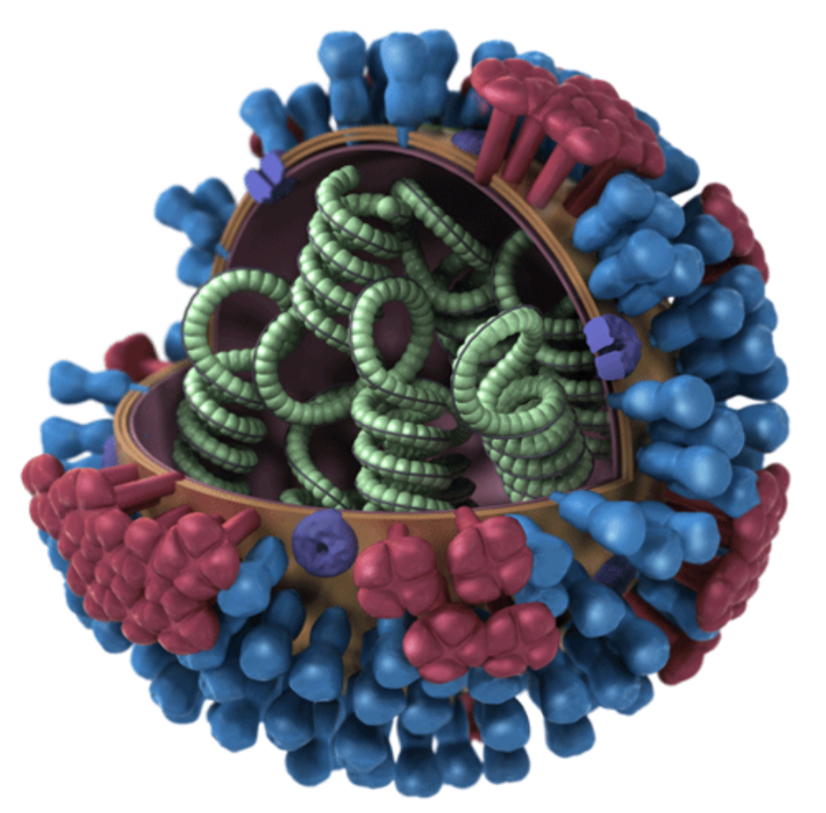
Antecedentes de la gripe
La gripe estacional mata a unas 400.000 personas al año en todo el mundo (un tercio de ellas menores de 65 años)
Una pandemia de gripe puede matar a decenas de millones de personas
Mediante la aleatorización de miles de pacientes, RECOVERY y otros ensayos identificaron rápidamente tratamientos que salvan vidas para la COVID-19
Muchos otros tratamientos prometedores resultaron ineficaces
A diferencia de la COVID-19, no disponemos de pruebas sólidas (es decir, aleatorias) para guiar el tratamiento de la gripe.

Slide 3


Diseño de RECOVERY:
Comparaciones de la gripe en la UE
PACIENTES HOSPITALIZADOS CON NEUMONÍA
Comparación de corticosteroides para la neumonía adquirida en la comunidad (NAC)
ANÁLISIS
M
Dexametasona
Tratamiento habitual sin corticosteroides
o
Pacientes con NAC (sin sospecha de SARS-CoV-2/gripe/neumonía por Pneumocystis/tuberculosis)
Datos iniciales recopilados, idoneidad determinada, aleatorización 1:1 en cada comparación adecuada.
R
Resultados a los 28 días y 6 meses
Mortalidad
Tiempo hasta el alta con vida
Progresión a ventilación mecánica o muerte
Comparación con baloxavir
NO ABIERTO ACTUALMENTE EN LA UE
Comparación con corticosteroides para la gripe (pacientes con hipoxia)
Comparación con oseltamivir
G
Baloxavir
Tratamiento habitual sin baloxavir
H
Oseltamivir
Tratamiento habitual sin oseltamivir
I
Dexametasona
Tratamiento habitual sin corticosteroides
o
o
o
Pacientes con GRIPE confirmada

Slide 4
Criterios de admisión de RECOVERY
Pacientes hospitalizados de ≥18 años
Síndrome de neumonía, por ejemplo:
Síntomas típicos de una nueva infección de las vías respiratorias (tos, dificultad respiratoria, fiebre, etc.); y
Evidencia objetiva de enfermedad pulmonar aguda (por ejemplo, cambios en las radiografías/TC/Ultrasonido, hipoxia o examen clínico); y
Causas alternativas consideradas improbables o excluidas (por ejemplo, insuficiencia cardíaca)
Sin embargo, el diagnóstico es clínico según la opinión del médico responsable (estos criterios son orientativos)
Nota: El tratamiento de una infección bacteriana secundaria no se considera criterio de exclusión si el investigador también sospecha que la gripe está contribuyendo a la enfermedad pulmonar del paciente.
Uno de los siguientes diagnósticos:
Infección confirmada por Influenza A o B
Neumonía adquirida en la comunidad con antibióticos planificados (sin sospecha de COVID-19/gripe/Neumonía por Pneumocystis/Tuberculosis)
Sin antecedentes médicos que pudieran poner en riesgo al paciente en caso de participar
El médico que le atiende no cree que esté indicado o contraindicado un tratamiento específico para el ensayo

Slide 5
BALOXAVIR MARBOXIL (XOFLUZA)

Slide 6
Baloxavir Antecedentes
Baloxavir marboxil ("baloxavir") es un antiviral relativamente nuevo contra la gripe, actualmente autorizado en EE.UU., Japón, Australia, la UE y el Reino Unido para el tratamiento de gripe no complicada y para profilaxis posexposición.
Actúa como inhibidor de la endonucleasa dependiente de cap (ECD). La ECD roba el cap del ARNm huésped para permitir la transcripción del genoma viral; de este modo, baloxavir interfiere en la replicación viral.
Reduce la carga viral más rápidamente que los inhibidores de la neuraminidasa, pero pueden producirse mutaciones de resistencia con mayor frecuencia durante el tratamiento.
Su mecanismo de acción es independiente de los inhibidores de la neuraminidasa (NAIs), por lo que ambos medicamentos pueden tener efectos aditivos.

Slide 7
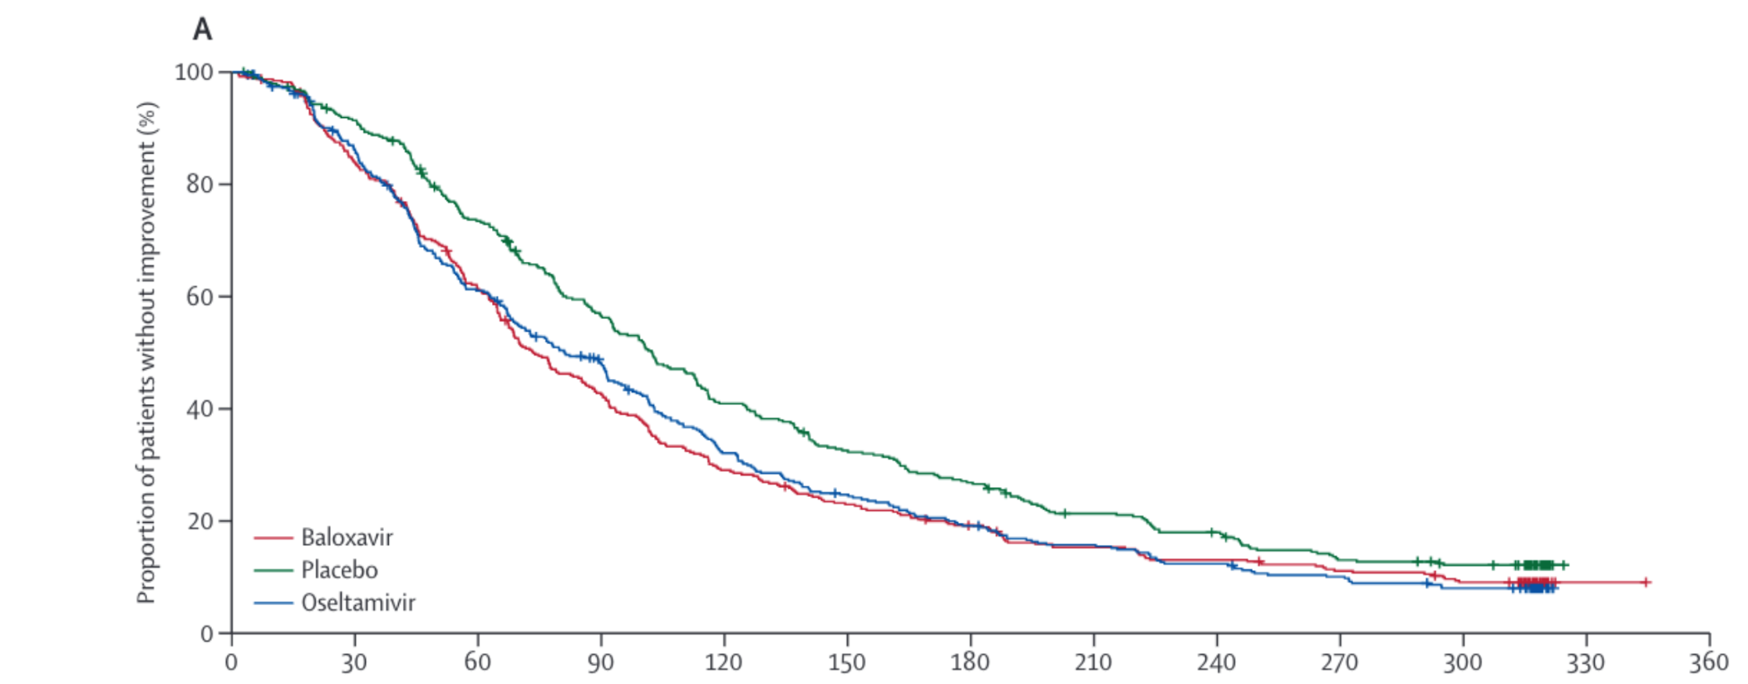
Baloxavir Antecedentes
Tanto el baloxavir como el oseltamivir han mostrado reducir la duración de los síntomas de la gripe no complicada en ~1 día, si se inicia el tratamiento dentro de las 48 horas a partir de la aparición de los síntomas.
Ninguno de ellos ha sido adecuadamente evaluado en ensayos clínicos aleatorizados en pacientes hospitalizados, ni en aquellos con una mayor duración de los síntomas.
Effect of antivirals on influenza symptoms in uncomplicated infection (outpatients)
% sin mejora de los síntomas
Baloxavir
Placebo
Oseltamivir
Ison MG et al. Lancet Infect Dis. 2020 Oct;20(10):1204-1214. PMID32526195
Tiempo desde el inicio del tratamiento (h)

Slide 8
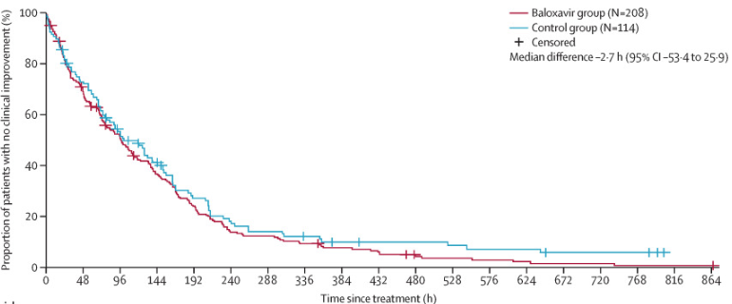
Baloxavir Antecedentes
La evidencia en estudios aleatorizados para baloxavir en pacientes hospitalizados se limita al ensayo FLAGSTONE, realizado en 366 pacientes, que comparó baloxavir + oseltamivir frente a monoterapia con oseltamivir.
El estudio no demostró una reducción significativa en el tiempo hasta la mejoría clínica; sin embargo, no tuvo la potencia estadística suficiente para descartar posibles beneficios en otros desenlaces clínicos relevantes, como el tiempo hasta alcanzar la estabilidad clínica o la reducción de la mortalidad.
Existe cierta evidencia observacional en pacientes hospitalizados.
Kumar, Deepali et al. Lancet Infect Dis. 2022 May;22(5):718-730. doi: 10.1016/S1473-3099(21)00469-2

Slide 9
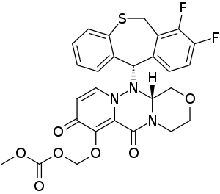
Baloxavir Elegibilidad
Contraindicaciones:
Pacientes con un peso <40 kg
Uso reciente o planificado de baloxavir para esta infección
Hipersensibilidad conocida a baloxavir o a alguno de los excipientes del producto
Mujeres embarazadas y en periodo de lactancia están excluidas de esta comparación
Baloxavir puede utilizarse en pacientes con insuficiencia hepática o renal
No se han identificado interacciones significativas con otros medicamentos

Slide 10
Baloxavir Posología y efectos secundarios
Solo vía oral o nasogástrica
Solo dos dosis: la primera el día 1 y la segunda el día 4, (completar en el domicilio si se da el alta)
El tratamiento debería iniciarse lo antes posible tras la aleatorización (objetivo <6 horas)
Si no es posible iniciar el tratamiento el mismo día de la aleatorización, mantener el intervalo de 72 horas entre dosis
Dosis dependiente del peso corporal:
40 mg los días 1 y 4 si peso < 80 kg
80 mg los días 1 y 4 si peso ≥ 80 kg
No requiere ajuste de dosis en insuficiencia renal.
Este régimen fue el utilizado en el ensayo FLAGSTONE y difiere del régimen de dosis única autorizado, debido a preocupaciones por infradosificación en pacientes hospitalizados
No se han identificado efectos secundarios, al margen de reacciones alérgicas rara

Slide 11
Oseltamivir (TAMIFLU)

Slide 12
Oseltamivir (Tamiflu) Antecedentes
El oseltamivir es un inhibidor de la neuraminidasa (NAI)
La neuraminidasa permite que el virus brote de las células infectadas, por lo que los NAI interfieren en el ciclo de replicación viral
Al igual que con baloxavir, se ha demostrado que los inhibidores de la neuraminidasa (NAIs) reducen la duración de los síntomas de la gripe no complicada en ~1 día, si se inicia el tratamiento dentro de las 48 horas a partir de la aparición de los síntomas.

Slide 13
Oseltamivir (Tamiflu) Antecedentes
Algunos estudios observacionales han sugerido un beneficio del oseltamivir en pacientes hospitalizados, pero otros no, y se carece de pruebas procedentes de ensayos aleatorizados.^{1,2}
Dichos datos observacionales son propensos a sesgos que no pueden evitarse de forma fiable
Durante la pandemia, los datos observacionales para varios tratamientos de la COVID-19 (por ejemplo, azitromicina, plasma de convalecencia) fueron engañosos, y desmentidos por grandes ensayos aleatorios posteriores
Sin pruebas aleatorias, la eficacia y seguridad del oseltamivir en pacientes hospitalizados es incierta
1 Muthuri SG, et al. Lancet Respir Med. 2014 May;2(5):395-404. PMC6637757
2 Heneghan CJ, et al. Health Technol Assess. 2016 May;20(42):1-242. PMC4904189

Slide 14
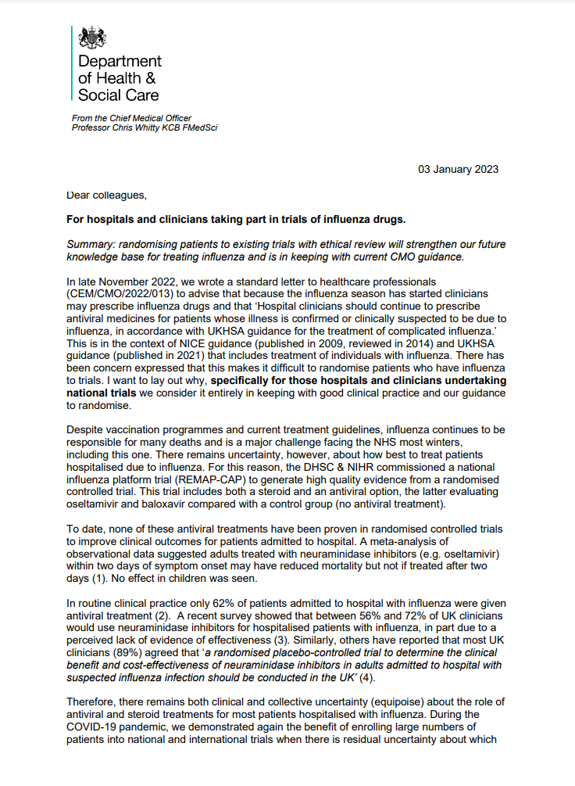
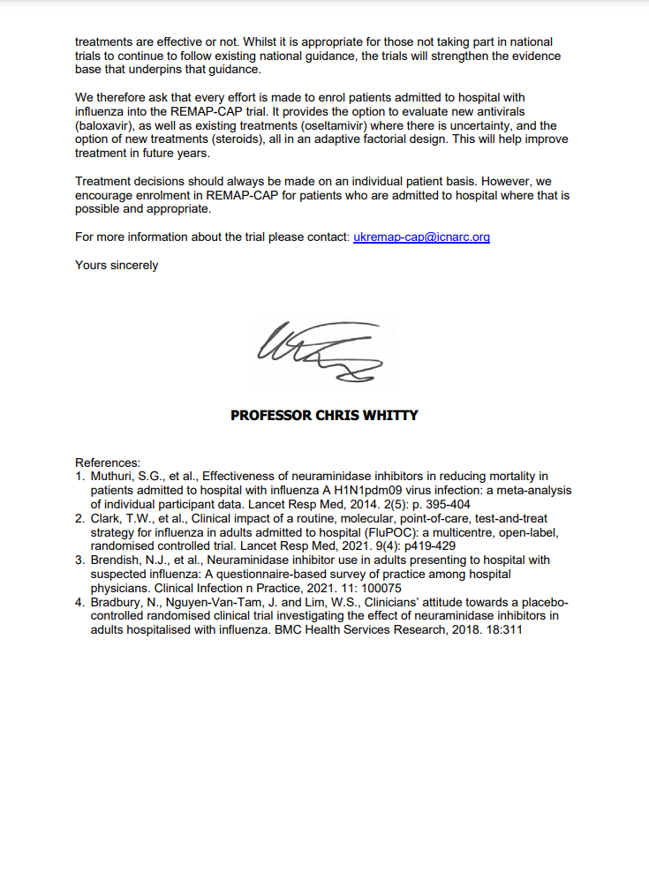
Oseltamivir (Tamiflu) Antecedentes
Muchas directrices de tratamiento recomiendan NAI para pacientes hospitalizados con gripe
En 2023, el director médico de Inglaterra escribió a todos los hospitales del Reino Unido dando su apoyo a los ensayos que incluyen un brazo sin antivirales
«[...] en concreto, para los hospitales y los clínicos que realizan ensayos nacionales, consideramos que la aleatorización es totalmente de acuerdo con las buenas prácticas clínicas y con nuestras directrices.»
«Hasta la fecha, no se ha demostrado en ensayos controlados aleatorizados que ninguno de estos tratamientos antivirales mejore los resultados clínicos de los pacientes ingresados en el hospital.»
Pueden ser necesarias conversaciones/comunicaciones a nivel local para explicar este contexto

Slide 15
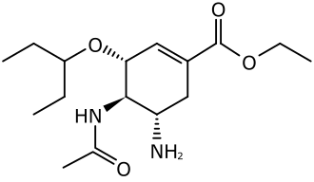
Oseltamivir (Tamiflu) Elegibilidad
Los pacientes con uso reciente o previsto de un NAI para la infección actual no son elegibles (oseltamivir o zanamivir)
Los pacientes tratados por coinfección bacteriana son elegibles si el equipo clínico cree que la gripe puede estar contribuyendo a la enfermedad pulmonar
Las mujeres embarazadas y en periodo de lactancia son elegibles (consulte el procedimiento en el apéndice 4 del protocolo)
Puede utilizarse en pacientes con insuficiencia hepática y renal

Slide 16
Oseltamivir (Tamiflu) Posología y efectos secundarios
Sólo por vía oral o nasogástrica (no por vía intravenosa)
Tratamiento durante 5 días (10 días si el paciente está inmunodeprimido) que debe completarse en casa si recibe el alta
Dosis: 75 mg dos veces al día con función renal normal
75 mg una vez al día si el eGFR es 10-29ml/min
75mg como dosis única si el eGFR es <10ml/min (o en diálisis/hemofiltración)
Ajuste necesario si el peso es <40kg (ver protocolo)
Tenga en cuenta que el ajuste de la dosis renal en RECOVERY difiere del RCP
No se conocen interacciones farmacológicas significativas
Los efectos secundarios más frecuentes son cefalea, náuseas y vómitos (<10%); raramente se han notificado reacciones de hipersensibilidad graves

Slide 17
Nota sobre la comparasion entre antivirales contra la gripe
Cada comparación de tratamiento en el estudio RECOVERY se realiza mediante una aleatorización independiente 1:1 entre el tratamiento evaluado y la atención estándar sin dicho tratamiento.
Esto significa que si un paciente es aleatorizado en ambas comparaciones antivirales, puede recibir ambos antivirales juntos, uno de los antivirales o ninguno de los antivirales.
Si el equipo clínico considera que un tratamiento antiviral está claramente indicado, deberán administrarlo como lo harían en la atención habitual.
En este caso, el paciente puede seguir siendo elegible para otras comparaciones de RECOVERY (p. ej. si a un paciente se le receta oseltamivir en la atención habitual, aún puede participar en la comparación de baloxavir, lo que permitirá obtener datos útiles sobre terapia antiviral única frente a terapia antiviral combinada).
La decisión acerca de si un antiviral está claramente indicado deberá tomarse antes de evaluar la elegibilidad para el ensayo y no deberá verse influida por la asignación en el ensayo RECOVERY (p. ej. no se deberá aleatorizar a un paciente en la comparación de baloxavir y luego administrarle un NAI solo porque fue asignado a la atención habitual sin baloxavir).

Slide 18
CORTICOSTEROIDES PARA LA GRIPE

Slide 19
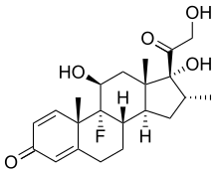
Corticosteroides para la gripe Antecedentes
Los corticosteroides son el tratamiento estándar para pacientes con neumonía por COVID-19, reduciendo el riesgo de muerte en casi 1 de cada 5 en pacientes con oxígeno
Anteriormente se propuso como tratamiento para la neumonía gripal, pero nunca se ha probado adecuadamente en pacientes hospitalizados
Reducir el daño pulmonar inmunomediado puede mejorar la supervivencia en la gripe grave, como ocurre en la COVID-19

Slide 20
Corticosteroides para la gripe
Elegibilidad
Abierto a pacientes con neumonía gripal con hipoxia (oxígeno suplementario o saturación de oxígeno <92% en aire)
Contraindicado en caso de uso actual o previsto de corticosteroides sistémicos, o en caso de coinfección con SARS-CoV-2
Mujeres embarazadas y en periodo de lactancia elegibles (pero utilizando prednisolona/hidrocortisona en lugar de dexametasona: consultar el protocolo)
Los pacientes con insuficiencia hepática o renal son elegibles
Si, después de la aleatorización, se indican corticosteroides a un paciente al que se le ha asignado el tratamiento habitual, deben administrarse (esto sólo debe ocurrir debido a un cambio en el estado clínico)
*Tratamiento con corticoides durante >24 horas en la enfermedad actual, con un equivalente de glucocorticoide de ≥10 mg de prednisona al día (o ≥1,5 mg de dexametasona, o ≥40 mg de hidrocortisona).

Slide 21
Corticosteroides para la gripe
Posología y efectos secundarios
Dexametasona 6mg una vez al día, oral/nasogástrica o intravenosa
Tratamiento durante 10 días o hasta el alta, lo que ocurra antes
Sin muestras de referencia ni de seguimiento
Deben tenerse en cuenta y preverse los efectos secundarios importantes de los corticosteroides como en la práctica habitual, por ejemplo:
Riesgo de hiperglucemia (considerar la necesidad de aumentar la vigilancia)
Ulceración péptica (considerar la necesidad de gastroprotección si el riesgo es alto)
Infección (especialmente si hay otras razones para la inmunosupresión)
Reacciones psiquiátricas
Retención de líquidos
Riesgo de insuficiencia suprarrenal con la retirada repentina en algunos pacientes, p. ej., uso previo significativo de corticosteroides, u otras razones de insuficiencia suprarrenal (considerar la retirada gradual siguiendo la práctica normal)

Slide 22
Corticosteroides para la gripe Posibles interacciones
La dexametasona es un sustrato de la CYP3A4, por lo que existe el riesgo de que aumente la exposición y los efectos secundarios si se administra junto con inhibidores potentes de la CYP3A4, por ejemplo:
Claritromicina/eritromicina (pero no azitromicina)
Ritonavir/cobicistat
Antifúngicos azólicos
Considerar si un inhibidor potente de la CYP3A4 puede suspenderse/sustituirse con seguridad, o si es necesaria una mayor vigilancia de los efectos secundarios de los esteroides.
Si no se puede evitar el uso de un inhibidor potente de la CYP3A4, puede que no sea apropiado incluir al paciente en la comparación de corticosteroides, pero el protocolo no lo prohíbe, ya que el tratamiento debe basarse en una evaluación de los riesgos/beneficios individuales.

Slide 23
Resumen: tratamientos de la gripe
La gripe mata a cientos de miles de personas al año, y una pandemia de gripe podría ser cien veces peor
A diferencia de la COVID-19, no se ha evaluado adecuadamente ningún tratamiento prometedor contra la gripe en ensayos aleatorios con pacientes hospitalizados
¡Gracias por unirse a nosotros para mejorar el tratamiento de la gripe!

